Slide 1
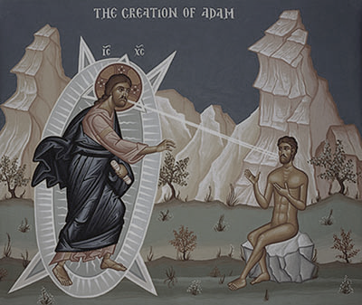
ЧОВЕК ЈЕ ИКОНА БОЖИЈА
СИСТЕМАТИЗАЦИЈА
ВЕРСКА НАСТАВА-ПРАВОСЛАВНИ КАТИХИЗИС

Slide 2
ЧОВЕК ЈЕ ИКОНА БОЖИЈА И СВЕШТЕНИК ТВАРИ
У овој лекцији научили смо:
Разлику између ,,лика“ и ,,подобија“
Да икона Божија није наша физичка сличност са Богом, већ да је слобода та која нас чини иконом Божијом
Да једино слободном вољом човек може бити у заједници са Богом а преко човека и цела творевина
Да се та заједница овде на земљи остварује у Светој Литургији као принос Хлеба и Вина, тј. Тела и Крви Христове

Slide 3
Шта мислите?
Да ли икона Божија у човеку може да нестане?
Ако смо сви иконе Једног Бога, да ли смо сви исти?
Како данас човек служи Богу?

Slide 4
ХРИШЋАНСКО СХВАТАЊЕ ЛИЧНОСТИ
На овом предавању научили смо:
Шта значи појам ,,личност“ са хришћанске тачке гледишта и колико је важно учење о личности за нашу православну веру
Да се човек као личност остварује само у заједници са другим а никако сам, а та заједница се остварује у Светој Литургији
Да су и Света Тројица Личности Оца, Сина и Светога Духа, Који постоје у слободи и љубави
Да је сваки човек непоновљива личност

Slide 5
За размишљање...
Гледајући данашњу ситуацију, да ли се човек остварује као личност у заједници са другима или мисли да је сам себи довољан?
На који начин позитиван ии негативан однос између две личности може да утиче на однос према друштву, држави, природи...?

Slide 6
ГРЕХ КАО ПРОМАШАЈ ЧОВЕКОВОГ НАЗНАЧЕЊА
Из ове лекције смо научили:
Шта је то грех. Да он представља промашај, тј погрешно усмерење човекове слободне воље
Да грех води порекло од Адама и Еве
Да грех не постоји од вечности, већ је разултат погрешног избора наших прародитеља, који су изабрали да не остану у заједници са Богом, и тако грех пренели на цео људски род
Да без обзира што човек греши, Бог га није оставио, већ је кроз историју давао заповести, тј. савете како да се чувамо од греха, а као највећи дар, послао је Сина Свог, Господа Исуса Христа Који нас је научио истинском покајању, јер Божији циљ је да будемо сви спасени

Slide 7
Које је ваше мишљење?
Ако човек често греши, зашто га Бог и даље воли?
Да ли постоје велики и мали грехови?
Да ли постоји човек без греха?
Шта значи истинско покајање?

Slide 8
НОВОЗАВЕТНЕ ЗАПОВЕСТИ БОЖИЈЕ
На овом предавању научили смо:
Које су то две Новозаветне заповести
Да је Господ Исус Христос изговарајући те две заповести, у њих сместио све божанске и човечанске заповести и законе пре Њега
Да је суштина те две заповести ЉУБАВ!. Према Богу и према ближњем

Slide 9
Ваше мишљење!
Да ли данашњи човек може да испуњава ове две заповести Божије?
Шта мислите какав би био свет да свако од нас испуњава наведене заповести?
Да ли можемо љубити Бога а мрзети ближњег, или љубити ближњег а мрзети Бога?
Шта у овом контексту значи израз ,,љубити“?

Slide 10
СЛОБОДА И ЉУБАВ У ХРИШЋАНСКОМ ЕТОСУ
Научли смо из ове лекције:
Да су љубав и слобода срж, почетак и циљ нашега живота.
Да су љубав и и слобода начим постојања и Свете Тројице и да нам је тај начин, Бог предао као највећи дар.
Да се слобода и љубав не искључују, па погрешно усмерити једно, значи погрешно усмерити и друго
Да се само у љубави и слободом човек обожује и иде ка циљу свог спасења.

Slide 11
Питања за вас!
Како ви разумете појмове слобода и љубав?
Да ли је слобода некад терет за човека?
Шта значи ,,слепа љубав“?

Slide 12
